Slide 1
LLEGILE LUI KIRCHHOFF
Reţeaua electrică
Exemple de aparate care conţin reţele electrice
1
Enunţurile legilor
3
2
Aplicaţiile legilor pe modelul de studiu

Slide 2
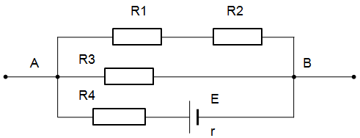
LLEGILE LUI KIRCHHOFF
R2
Ce elemente de circuit conţine reţeaua electrică din figură?
Ce mărimi fizice descriu aceste elemente de circuit?
Ce unităţi de măsură în SI au aceste mărimi fizice?

Slide 3
LLEGILE LUI KIRCHHOFF
EXEMPLE DE REŢELE ELECTRICE
Telefon
mobil
etc.
Radio
Televizor

Slide 4
LLEGILE LUI KIRCHHOFF
ELEMENTELE UNEI REŢELE ELECTRICE
NOD
REŢEA
Locul de contact galvanic a cel puţin trei conductoare
RAMURĂ REŢEA
Porţiunea de reţea cuprinsă între douş noduri succesive
OCHI REŢEA
O succesiune de ramuri ce formează un contur închis

Slide 5
LLEGILE LUI KIRCHHOFF
NODURI REŢEA
EX: A, B
OCHIURI REŢEA
EX: AR1R2BR3A;
AR3BER4A;
AR1R2BER4A
RAMURI REŢEA
EX: AR1R2B;
AR3B;
AR4EB

Slide 6
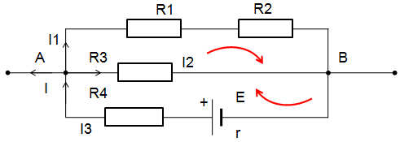
LLEGILE LUI KIRCHHOFF
LEGEA NODULUI DE REŢEA:
Notă:Se notează cu (+) curenţii care intră în nod şi cu (–) curenţii care ies din nod
Enunţ: “Suma algebrică a curenţilor care intră într-un nod de reţea este egală cu suma algebrică a curenţilor care ies din acel nod de reţea”
Exemplu: I3=I+I1+I2

Slide 7
LLEGILE LUI KIRCHHOFF
LEGEA RAMUREI DE REŢEA:
Notă: Dacă se conectează un ampermetru în orice punct al unei ramuri de reţea, el va indica aceiaşi valoare a intensităţii curentului electric.
Enunţ: “De-a lungul unei ramuri de reţea, intensitatea curentului electric este aceiaşi în orice punct al acesteia”.
Exemplu: I1 este acelaşi în orice punct de pe ramura de reţea AR1R2B

Slide 8
LLEGILE LUI KIRCHHOFF
LEGEA OCHIULUI DE REŢEA:
Notă:
Se alege un sens de parcurs ochiul de circuit. Preferabil cel al curentului predominant din ochi.
Se notează cu (+) tensiunile de-a lungul ochiului date de curentii care au acelaşi sens cu sensul ales pentru parcurgerea ochiului şi cu (–) tensiunile date de curenţi opuşi sensului ales.
Se notează cu (+) t.e.m. ale surselor de tensiune, care dau curenţi de-a lungul ochiului în sensul ales şi cu (-) t.e.m. care dau curenţii contrari sensului ales.

Slide 9
LLEGILE LUI KIRCHHOFF
LEGEA OCHIULUI DE REŢEA:
Enunţ pentru ochiul care nu conţine generatoare: “Suma algebrică a tensiunilor de-a lungul ochiului, este egală cu zero”
Exemplu: I1R1+I1R2-I2R3=0
Enunţ pentru ochiul care conţine generatoare: “Suma algebrică a tensiunilor de-a lungul ochiului, este egală cu suma algebrică a tensiunilor electromotoare din acel ochi”
Exemplu: I2R3+I3r+I3R4=E

